Slide 1
Амилуулах лавшруулсан тусламжийн дэслэл

Slide 2
Хичээлийн зорилго
АСТ-ийн дэслэл
Цээж шахалтыг чанартай гүйцэтгэх нь чухал
Цэнэгэн сэдээлтээр засрах ба үл засрах хэмүүд
Зүрх зогссон үеийн эмийн эмчилгээ
Зүрх зогсолтын шалтгаанууд
Амилуулах багийн үүрэг

Slide 3
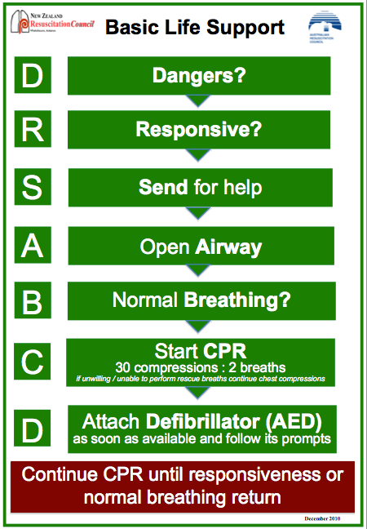
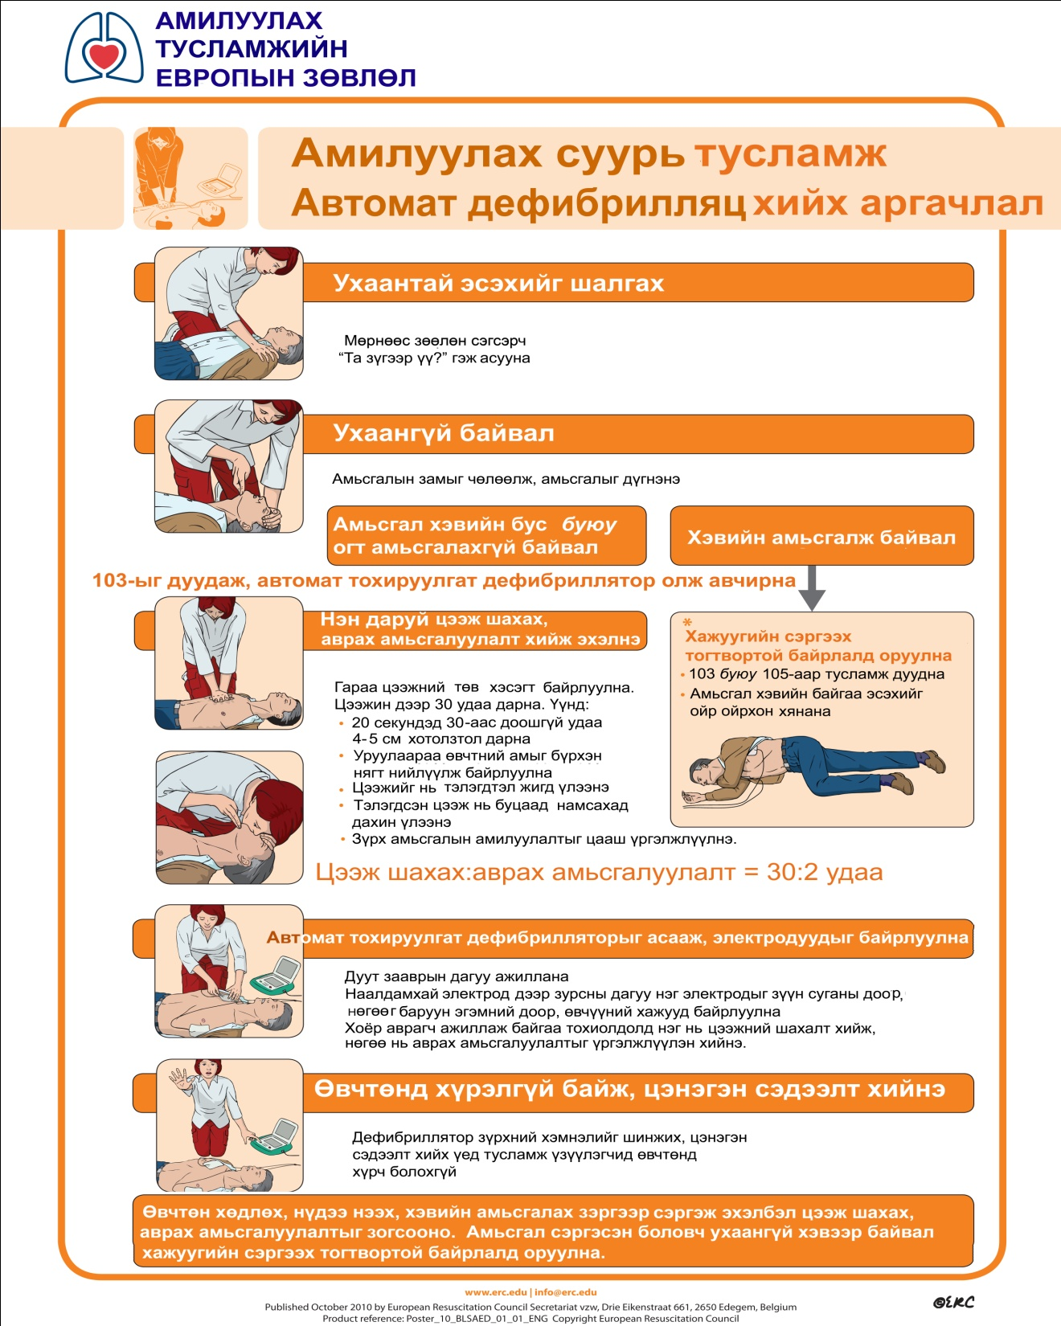

Slide 5
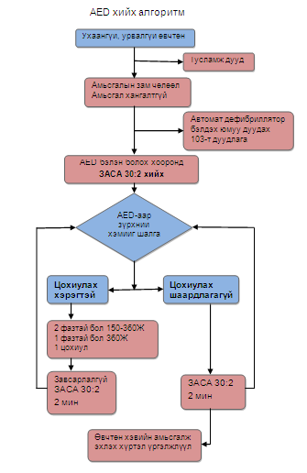

Slide 6
Зүрх зогссон бол
Ухаангүй?
Амьсгалахгүй эсвэл хурхирсан
Ухааныг шалгах
Амьсгалын замыг чөлөөлөх
Амьсгалыг шалгах
Цус эргэлтийг шалгах
Амьсгалыг шалгахтай зэрэгцүүлэн
Хяналт

Slide 7
Ухаангүй?
Амьсгалахгүй эсвэл хурхирсан
Тусламж дуудах

Slide 8
Зүрх зоссон тохиолдолд
Ухаангүй?
Амьсгалахгүй эсвэл хурхирсан
Тусламж дуудах
Цээж шахах 30:2
Бага завсарлагаатай
Монитор холбох

Slide 9
Цээж шахалт
30:2
Шахалт
Цээжний төв хэсэгт
Багадаа 5-6см гүнтэй /гуравны нэг орчим
2 секунд тутамд (100-120/мин)
Үр дүнтэй завсарлага багатай шахалт
Амьсгалын зам чөлөөлсөн бол үргэлжилсэн шахалт
Бололцоотой бол тусламж үзүүлэгчид ээлжлэн шахах

Slide 10
Цээж шахалтыг зогсоох
Эхлүүлэх
Цохилтоор
засрах
Хэмийг үнэлэх
Цохилтоор
засрахгүй
ЦЭЭЖ ШАХАЛТЫГ АЛЬ БОЛОХ БАГА ЗАВСАРЛАГАТАЙГААР

Slide 11
Цохилтоор засрах (ховдлын фибрилляц)
Замбараагүй агшилт
QRS бүрэлдхүүн ялгарахгүй
Хэм болон далайц жигд бус
Зохицуулаггүй цахилгаан идэвх
Том болон жижиг далайцтай
Артефакт байгаа эсэх
Хөдлөх
Тэжээлээс салах

Slide 12
Сэдээлт хийх заалттай
(Ventricular Tachycardia)
Ховдлын жигд бичлэгт тахикарди
QRS бүрдэл өргөссөн
Хурдан хэмнэлтэй
QRS-ийн хэлбэр агшилт бүрт адил

Slide 13
Цохилтоор засрах
Цэнэгэн сэдээлт
Хэм хянах

Slide 14
Сэдээлт хийх
заалттай
Цэнэгэн сэдээлттийн дараа цээж шахна
Хэм шалгах
ЦЭЭЖНИЙ ШАХАЛТЫГ ЗОГСООЖ БОЛОХГҮЙ .
MINIMISE INTERRUPTIONS IN CHEST COMPRESSIONS

Slide 15
Дефибрилляцийг аюулгүй ажиллуулах
- ӨВЧТӨНГ СЭДЭЭХ
- Хүчилтөрөгчийг холдуул
- Сэдээгчийг цээжинд сайн шахаж байрлуулан,
- “холдоцгоо” гэж командлана
- Цэнэгээр сэдээ

Slide 16
Дефибилляторын цэнэгэн сэдээлтийн хүч
ДЕФИБРИЛЛЯТОР - 200Ж ХҮЧЭЭР ХИЙНЭ
Үйлдвэрлэгч өөр төрлийн хүчний хязгаар заагааүй бол
200 ЖОУЛЬ
Аль болох эрт хийнэ
Energy levels for defibrillators on this course…

Slide 17
ХФ / ХТ байвал
2 УДАА СЭДЭЭНЭ
2 дахь цохиулалт
150 – 360Ж бифазтай
360 Ж монофазтай
ЗАА хийх явцдаа 2 дах цохиулалтын дараа адреналин хийх
ЗАА хийх явцдаа 3 дах цохиулалтын дараа амиодарон хийх
АСТ -ийг 2 минутын турш
АСТ явцад
Адреналин 1 mg IV
3 удаа цэнэгэн сэдээлт
АСТ -ийг 2 минутын турш
АСТ явцад
Amiodarone 300 mg IV

Slide 18
Эхлүүлэх
Цээж шахалтыг зогсоох
Цохилтоор
засрах
Хэмийг үнэлэх
Цохилтоор
засрахгүй
ЦЭЭЖ ШАХАЛТЫГ АЛЬ БОЛОХ БАГА ЗАВСАРЛАГАТАЙГААР

Slide 19
Сэдээлт шаардлаггүй
(Asystole)
Ховдлын идэвхгүй
Тосгуурын идэвх (P шүд) байж болно
Шулуун зураас гарах нь ховор
Adrenaline 1 mg с/д тойролт тутамд

Slide 20
Сэдээлт шаардлаггүй
(пульсгүй цахилгаан идэвх)
Эмнэлзүйн шинжээрээ зүрх зогссонтой адил
Хэм хэвийн боловч пульс байхгүй
Adrenaline 1 mg с/д тойролт тутамд

Slide 22
Зүрхийг шахах явцдаа
Амьсгалын зам чөлөөлөх хэрэгсэл
Хүчилтөрөгч
Судсанд / ясанд хатгалт хийх
Цээж шахалтыг завсарлалгүйгээр дараагийн бэлтгэлээ хангах
(ж: дефибриллятораа цэнэглэх)
Эмийн бодис
ЦОХИЛТООР ЗАСРАХ
2 дахь цохиулалтын дараа Adrenaline 1mg с/д (дараа нь 2 дахь тойролт тутамд )
3 дахь цохиулалтын дараа Amiodarone 300 mg
ЦОХИЛТООР ЗАСРАХГҮЙ
Adrenaline 1mg цаг алдалгүй хийх (дараа нь 2 дахь торйролт бүрд )

Slide 23
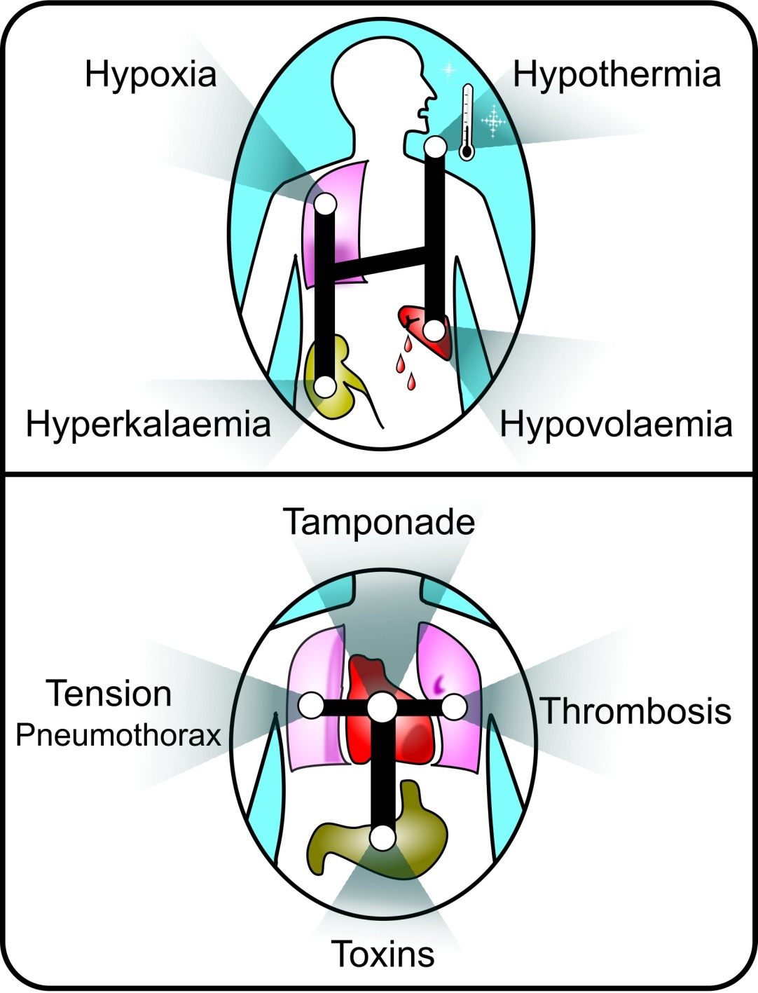
Notes:
Reversible causes

Slide 25
Амилуулах баг
Үүргээ төлөвлөж хуваарилах
Багийн ахлагчийг сонгох
Importance of non-technical skills
Зорилгоо тодорхойлох
Багаар ажиллах
Нөхцөлөө үнэлэх
Шийдвэр гаргах
Дэс дараалалтай харилцаа

Slide 26
Асуулт?

Slide 27
Дүгнэлт
АЛТ-ийн дэслэл
Үр дүнтэй цээж шахалт
Цохилтоор засрах болон засрахгүй хэмийг эмчлэх
Зүрх зогссон үеийн эмийн эмчилгээ хийх
Эмчилгэнд засрах зүрх зогсоход хүргэж болох шалтгаанууд
Амилуулах багийн үүрэг

Slide 28
Advanced Life Support Course Slide set
All rights reserved
© Australian Resuscitation Council and Resuscitation Council (UK) 2010

